Slide 1
우주궤도역학 Term Project2
17011266 이수

Slide 2
Project 구성
기존 데이터의 데이터 구조 변경
각 GNSS의 Skyview, Ground track 시각화
App Designer 기반 UI 구성
Trimble GNSS Planning을 통한 시각화 검증

Slide 3
GNSS 데이터
Class 내부 변수명 | 데이터 내용 | 단위계, 데이터 구성
ecefdataset | 위성의 ECEF 좌표계 기준 위치 | [X, Y, Z]
geodataset | 위성의 Geodetic 좌표계 기준 위치 | [Lat, Lon, Height]
enudataset | 위성의 ENU 좌표계 기준 위치 | [E, N, U]
wgs84 | Geodetic 좌표계 세팅 | [km] based
mu | Standard Gravitational parameter | [km^3/s^-2]
timestep | 위성 표기 시간 간격 | [s]
M0 | 위성의 초기 Mean Anomaly | [rad]
t0 | 위성 데이터의 기준 시각 | [Datetime]
a | 위성 공전궤도의 Semi-major axis | [km]
e | 위성 공전궤도의 Eccentricity | Coefficient
i | 위성 공전궤도의 Inclination angle | [rad]
omega | 위성 공전궤도의 Argument of perigee | [rad]
OMEGA | 위성 공전궤도의 RAAN | [rad]
Struct → Class 데이터 구조 변경
Class 내부 함수 선언으로 UI 코드 간소화
각 좌표계 기준 데이터를 Class 데이터가 저장, 관리
10분 간격으로 위성 위치 데이터 저장
23/06/01 12:00 ~ 23/06/06 12:00 5일의 데이터 저장

Slide 4
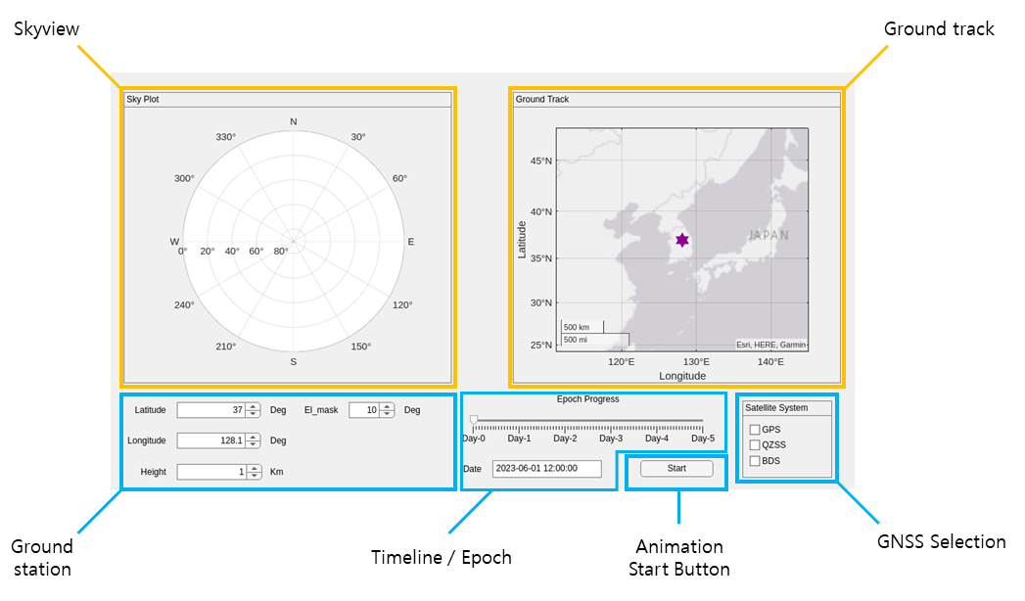
UI 레이아웃
App Designer 기반 UI 개발
Skyview, Ground track Plotting
Ground station 위치, Elevation mask 조절 가능
위성의 전체 기간 애니메이션
다중 위성 Plotting 가능

Slide 5
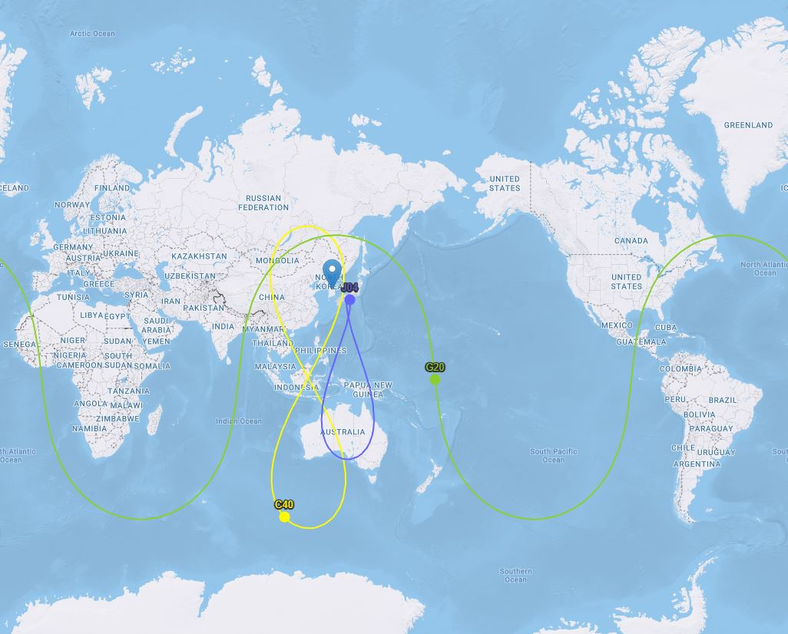
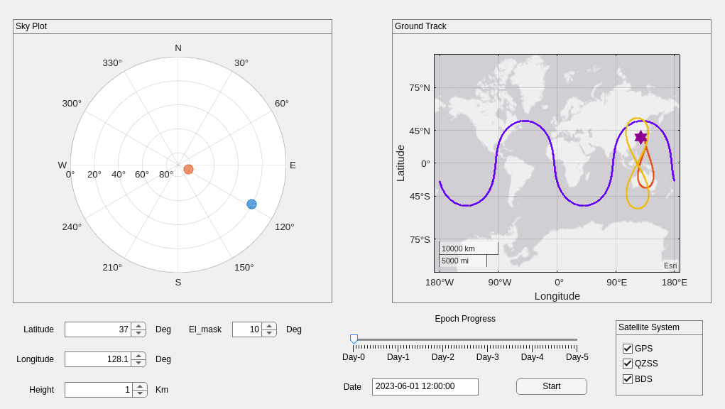
Plotting 데이터 검증

Slide 6
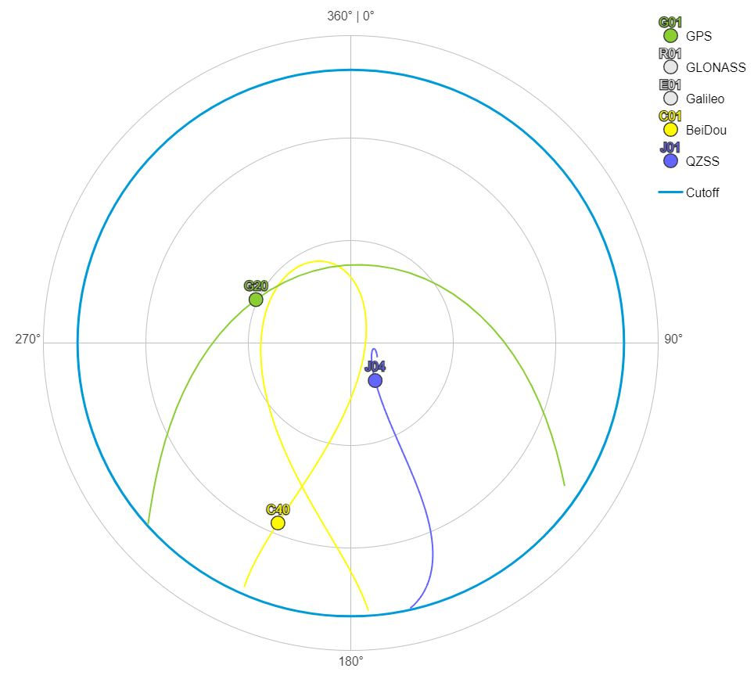
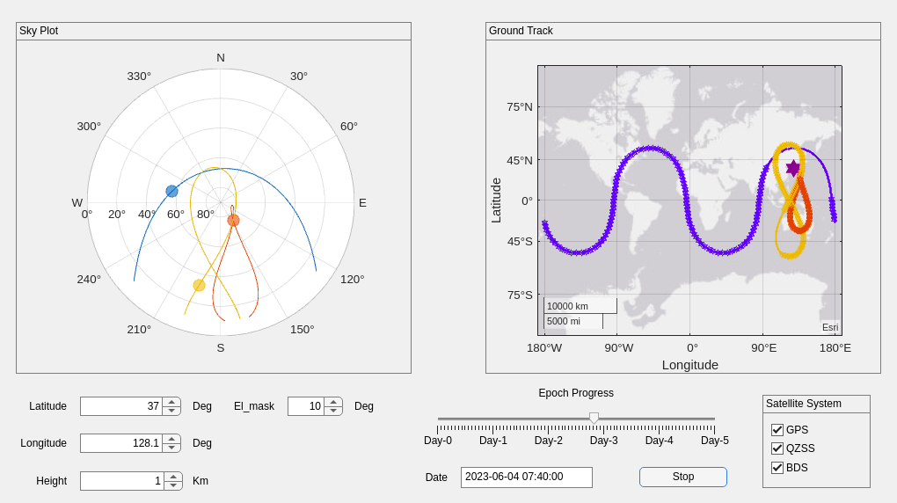
Plotting 데이터 검증

